Slide 1
Растровые изображения

Slide 2
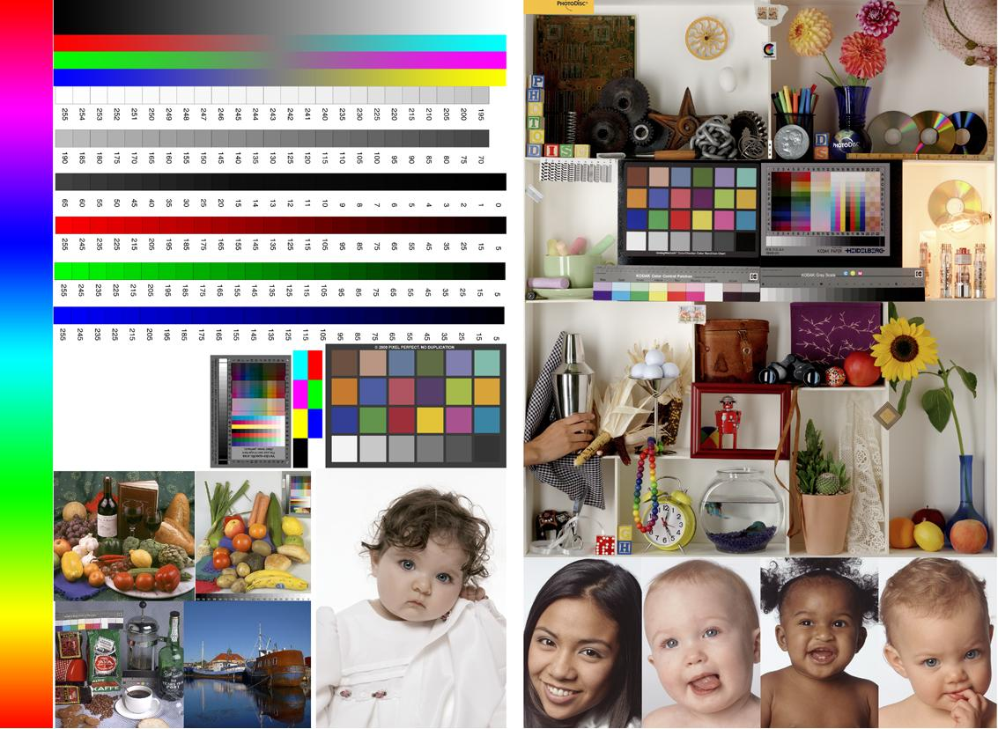

Slide 3
Растровое изображение
Растровое - изображение, сформированное в виде совокупности пикселей. В настоящее время это доминирующий способ результирующего представления графической информации (на растровых дисплеях и принтерах).
Также используют близкое понятие битового массива (bitmap) - растр, который сохраняется в памяти или на диске.
Особенность растрового изображения в том, что его размер в несжатом виде, а следовательно и скорость загрузки не зависят от сложности изображения.

Slide 4
Пиксель
Пиксель (pixel – Picture Element) - минимальный элемент растровой строки, который может дискретно управляться графической системой. Атрибутами пикселя являются только цвет (или яркость) и значения координат, используемые для определения его горизонтальной и вертикальной позиции в некоторой плоскости (например, плоскости изображения).

Slide 5
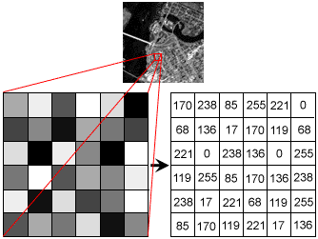
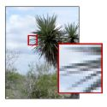
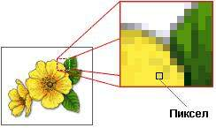

Slide 6
Геометрические характеристики растра
Размер растра измеряется количеством пикселей по горизонтали и вертикали.
Разрешающая способность – количество пикселей на единицу длины (измеряется в dpi (dots per inch) – количество пикселей в одном дюйме длины).
Форма пикселей растра определяется особенностями устройства графического вывода.

Slide 7




Разрешение
Форма пикселей

Slide 8
Глубина цвета
Глубина цвета – характеристика отражающая количество цветов отображаемое растром (глаз человека способен различать ≈350 000 цветов):
  Двухцветные (бинарные) – 1 бит на пиксель.
  Полутоновые – градации серого или другого цвета. (256 градаций – 1 байт на пиксель).
  Цветные изображения (2 бита на пиксель и более). High Color – 16 битов на пиксель (65 536 цветов); True Color – 24 бита на пиксель (16,8 млн. цветов).

Slide 9
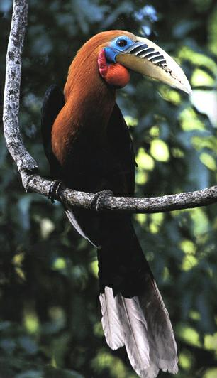
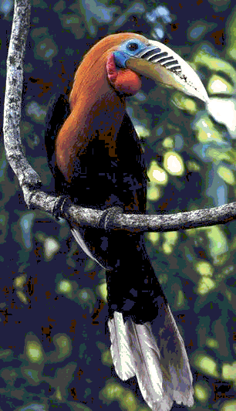
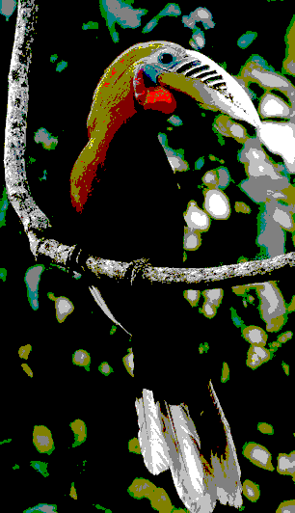
Цветные изображения
24 битное
8 битное
4 битное

Slide 10
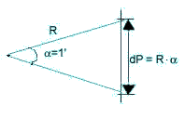
Оценка разрешающей способности
Глаз человека с нормальным зрением может различать объекты с угловым размером около одной минуты.
Если расстояние до объекта равно R, то можно приблизительно оценить минимальный видимый размер (dP) как длину дуги R ×a. Человек различает дискретность растра соответственно этому минимально различимому размеру, то есть отдельные точки, смещённые менее чем на dP, уже не воспринимаются смещёнными.
Разрешающая способность растра может быть оценена следующей величиной (в мм):
dpi = 25.4 / dP.

Slide 11
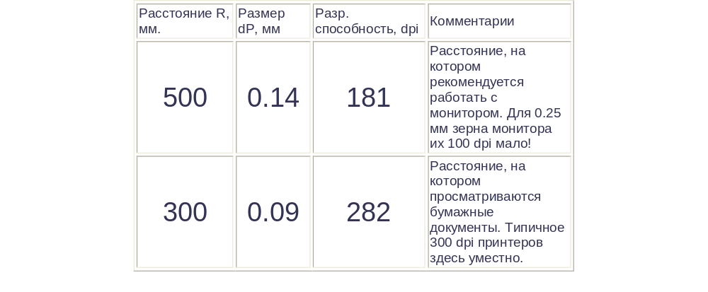

Slide 12

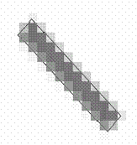

Устранение ступенчатого эффекта
Представим растр в виде квадратных ячеек-пикселей, каждая из которых имеет площадь S. Цвет угловых пикселей заменим на некоторый оттенок, промежуточный между цветом объекта и цветом фона. Цвет вычисляется пропорционально части площади ячейки растра S_{x}, покрываемой идеальным контуром объекта:
Здесь C – одна из компонент цвета линии, C_{f} – аналогичная компонента цвета фона. На рисунке показано увеличенное растровое изображение толстой прямой линии с включенным эффектом антиалиасинга, на которое для сравнения наложен идеальный контур исходной линии.

Slide 13

Эмуляция оттенков цвета – дизеринг (dithering)
Если графическое устройство не способно воссоздавать достаточное количество цветов, тогда используют растрирование. Известно, что если смотреть на разноцветные точки с размерами меньше разрешающей способности глаза, то их цвет воспринимается как усреднённый цвет пикселя, создаваемого этими точками (телевидение).
Обычно для дизеринга используют квадратные ячейки размером 2х2 (5 градаций цвета для двухцветного изображения), 3х3 (10 градаций, см.рис.) и 5х5 (25 градаций).
Для ячейки с размерами n x n можно получить n2+1 различных градаций.

Slide 14

Если ячейку представить в виде плотно прижатых квадратных пикселей, то количество пикселей соответствующего цвета в ячейке равно:
где m¹+m² = n². Можно считать, что ячейки размером n x n образовывают растр с разрешающей способностью в n раз меньшей, чем у исходного растра, а глубина цвета возрастает пропорционально n².

Slide 15
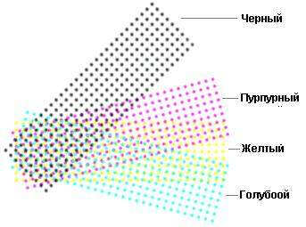
Вывод на печать цветных изображений

